Slide 1

استكشاف المدينة التعليمية الإفتراضية
Exploring VR Education City
Virtual Reality design
استكشاف المدينة التعليمية الافتراضية
تصميم الواقع الافتراضي
Studio56.qa

Slide 2
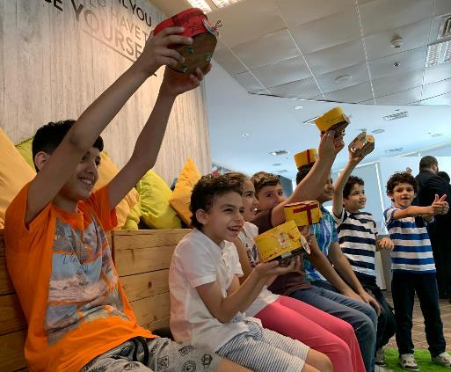
WHO ARE WE? من نحن؟
ستوديو 5\6 هو مختبر تصنيع للأطفال الذين يتراوح أعمارهم بين عمر 7 و 18.
STUDIO 5\6 is a fabrication lab targeting kids from age 7 to 18.
_____
سوف يحتوي مخبر التصنيع على آلات ومعدات مختلفة لتصنيع مختلف النماذج المبدئية المبتكرة.
We will have Fablab with different machines and tools to use for creating active prototypes.
Studio56.qa
Notes:
Explain what we do in Studio5/6 and the age group we target.

Slide 3
أين يمكننا تصنيع أشيائنا الخاصة؟
¿Where we can fabricate our objects?
FAB LAB
Fabrication Laboratory
التصنيع مختبر
Studio56.qa
Notes:
Explain what is a FabLab and where the word come from.

Slide 4
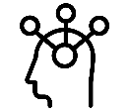
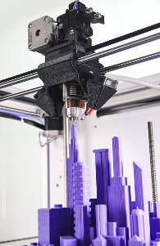

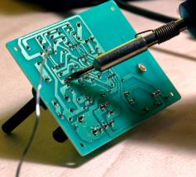
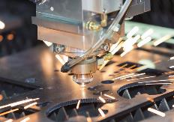

What is inside the FABLAB?
ماذا نجد داخل مختبر التصنيع؟
Tools & Machines
آلات وأدوات
Zones
مناطق
Creativity zone
منطقة الابداع
3D printing
الطباعة ثلاثية الأبعاد
Electronics and programming
الإلكترونيات والبرمجة
Software zone
منطقة البرمجة
Laser cutting
القص بالليزر
Technology zone
منطقة التكنولوجيا

Slide 5
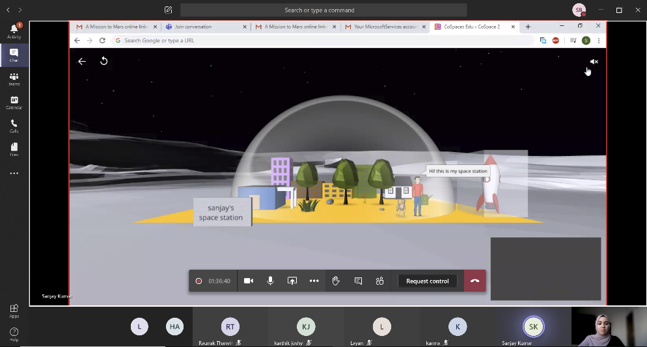

Teams Interface
واجهة برنامج Teams
Studio56.qa
Notes:
Explain what is a FabLab and where the word come from.

Slide 6
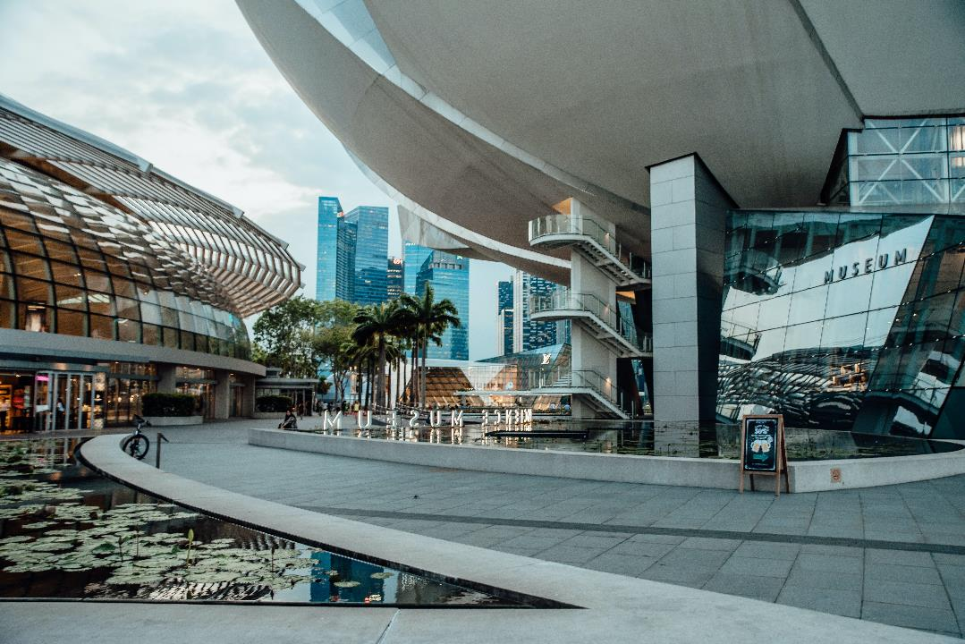
The students of VCU are asked in their interior design course to re-design the environment of the Education City; where they study. However, they must design a modern version of the city by adding sustainable buildings and attractive designs.
Notes:
The client letter: explain to the participants the problem we have and ask them to suggest solutions to solve it.

Slide 7
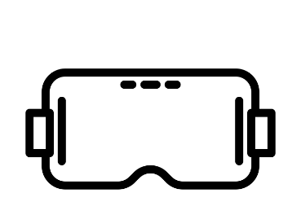
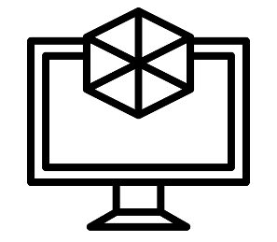
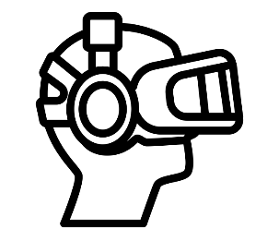
Virtual Reality
الواقع الافتراضي
Virtual reality is a complete immersion experience that shuts out the physical world, Using VR devices
الواقع الافتراضي هو تجربة انغماس كاملة تغلق العالم المادي باستخدام أجهزة الواقع الافتراضي
Studio56.qa

Slide 8
VR. AR. MR
https://www.youtube.com/watch?v=Uq1d1Yn9IVo
Studio56.qa

Slide 9
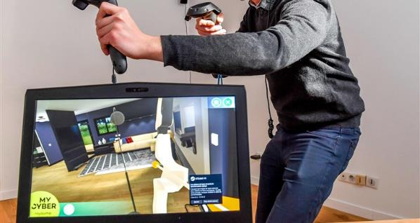
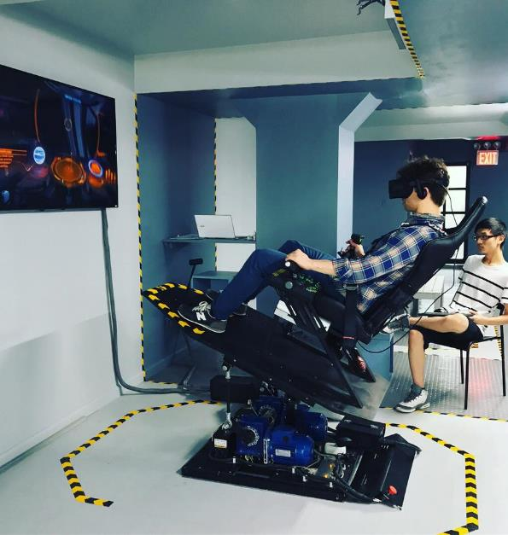
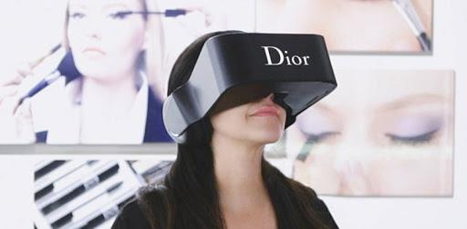
VR
Studio56.qa

Slide 10

USED TERMS
الكلمات المستخدمة
Studio56.qa
Notes:
Explain the program that we will be using today to make our application.

Slide 11
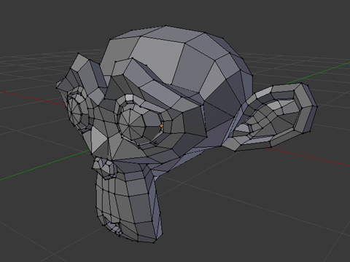
Mesh?
شبكة خيوط؟
A collection of vertices, edges, and faces that act as the foundation of a model in a video game.
مجموعة من الرؤوس والحواف والوجوه التي تعمل كأساس لنموذج في لعبة فيديو.
Studio56.qa

Slide 12
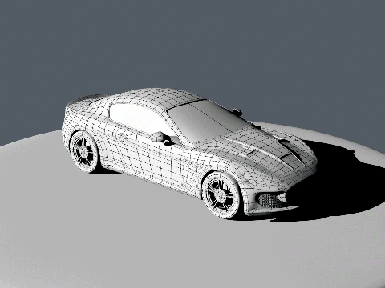
Model?
نموذج؟
A fully 3D asset in a video game that is created by adding textures and other features to a mesh.
عنصر ثلاثي الأبعاد بالكامل في لعبة فيديو يتم إنشاؤه عن طريق إضافة مواد وميزات أخرى إلى الشبكة.
Studio56.qa

Slide 13
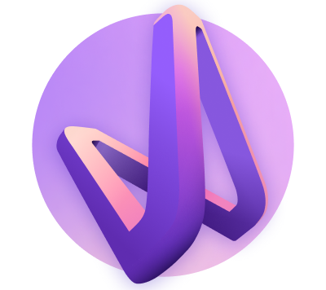
ما هو البرنامج الذي سنقوم باستخدامه اليوم؟
What program we will be using TODAY?
Unity is a cross-platform game engine developed by Unity Technologies.
Studio56.qa
Notes:
Explain the program that we will be using today to make our application.

Slide 14
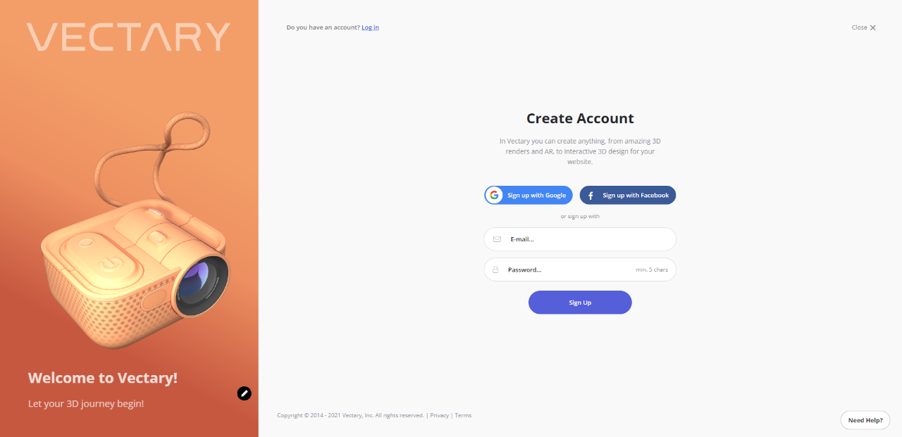

Let’s make an account!
Studio56.qa

Slide 15
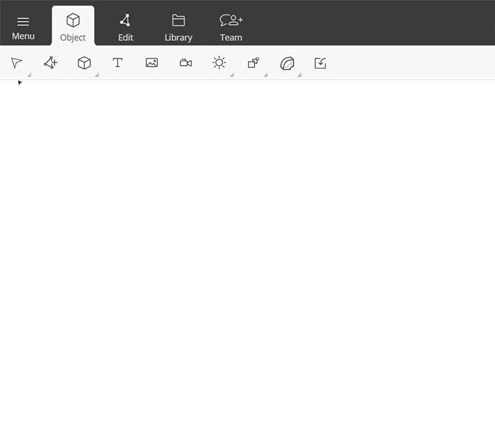
Getting Started with Vectary - OBJECT MODE
Creating a 3D scene made up of 3D primitives by just drag & drop them from the toolbar.
انشاء مشهد ثلاثي الأبعاد مكون من عناصر أولية ثلاثية الأبعاد عن طريق سحبها وإفلاتها من شريط الأدوات.
Studio56.qa
Notes:
Explain the relation of 3D design in relation to VR

Slide 16
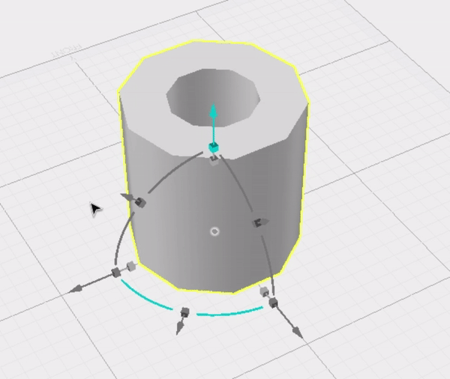
Rotation
How to rotate an object:
Click on the object to select it. A gizmo appears.
Click on the curves between the arrows and drag to rotate the object. You can rotate it in three directions.
التدوير
انقر فوق المجسم لتحديده. ثم ستظهر منحنيات الاسهم.
انقر فوق المنحنيات بين الأسهم واسحب لتدوير الكائن. يمكنك تدويره في ثلاثة اتجاهات
Studio56.qa
Notes:
Explain the relation of 3D design in relation to VR Box.

Slide 17
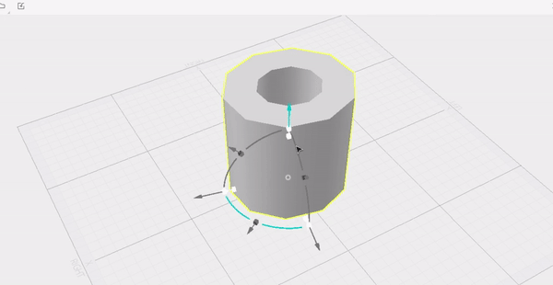
Scaling and moving
التحجيم والتحرك
To scale an object, you need to go through the same steps of rotation, but the only difference is to click on the dots not the curves.
لتوسيع نطاق كائن ما ، تحتاج إلى المرور بنفس خطوات التدوير ، ولكن الاختلاف الوحيد هو النقر على النقاط وليس الأسهم.
Studio56.qa
Notes:
Explain the relation of 3D design in relation to VR Box.

Slide 18
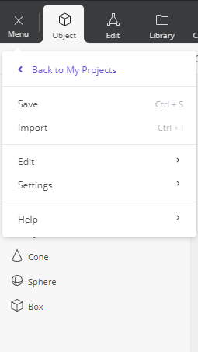
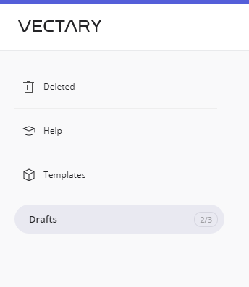
Vectary basic objects
From menu select back to my projects, then select Templates to see some ready 3D designs and explore them.
من القائمة ، حدد العودة إلى مشاريعي ، ثم حدد القوالب لرؤية بعض التصميمات ثلاثية الأبعاد الجاهزة واستكشافها.
Studio56.qa
Notes:
Explain the relation of 3D design in relation to VR

Slide 19
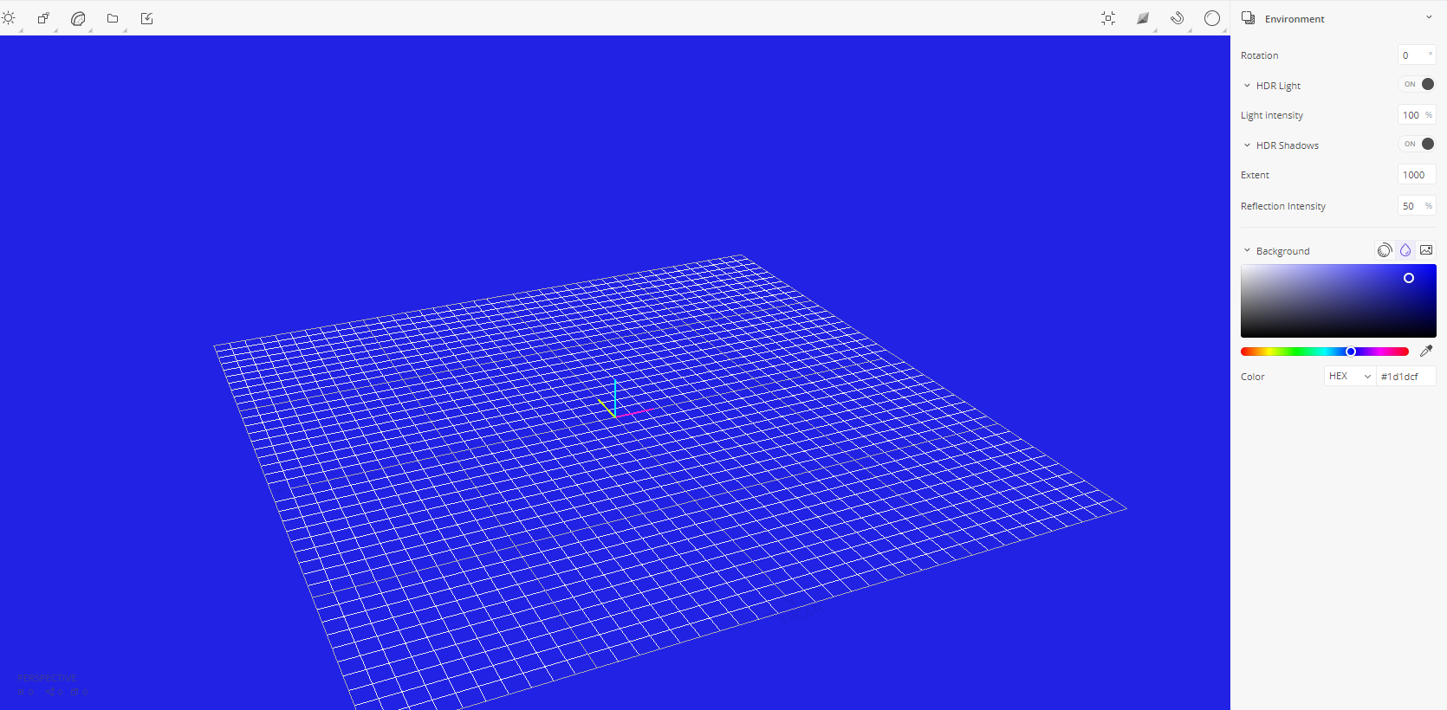
Changing background color
Notes:
Explain the relation of 3D design in relation to VR

Slide 20
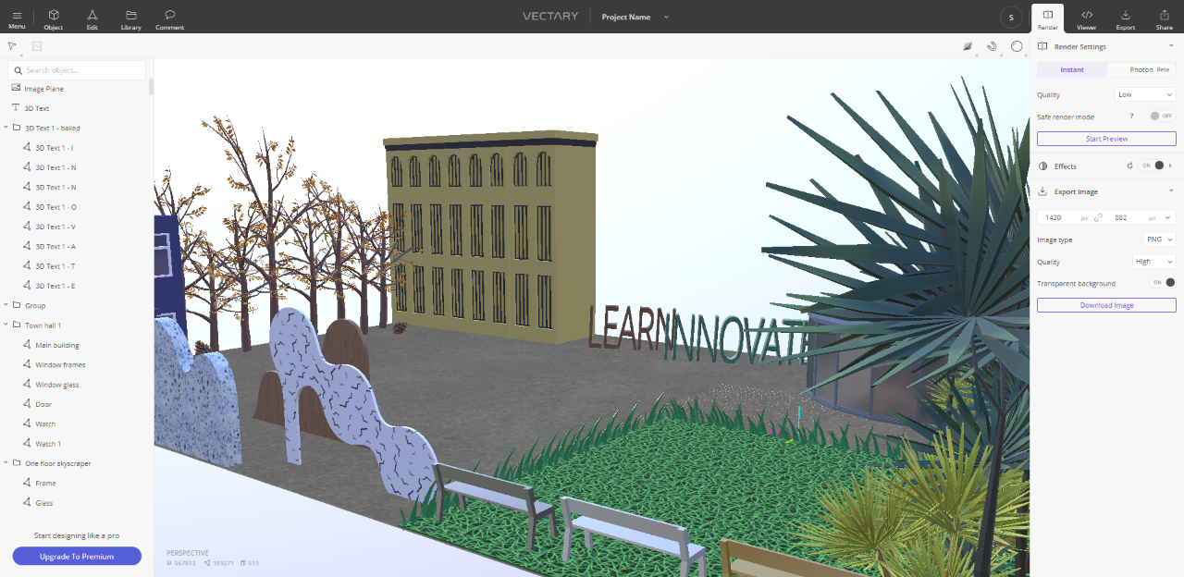
Add components from the library to the 3D environment.
Use the edit tool to modify the properties of components.
Design a full 3D environment of an Education city.
What's next?

Slide 21
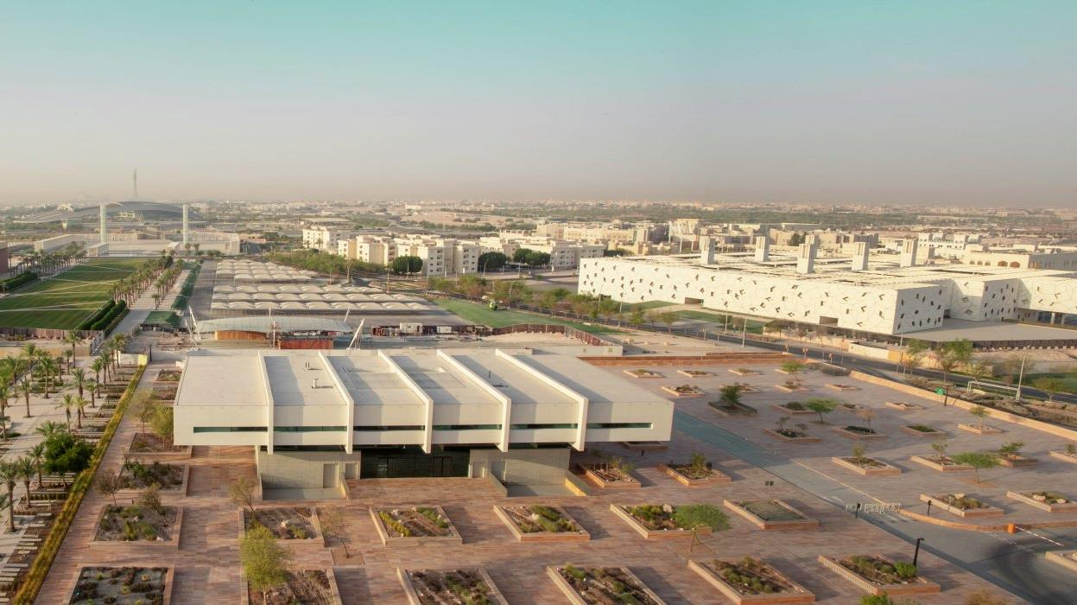
CREATE THE
NEW
EDUCATION CITY

Slide 22
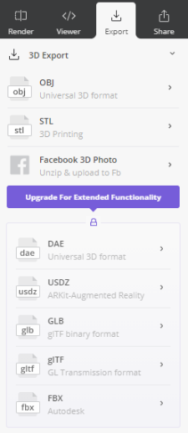


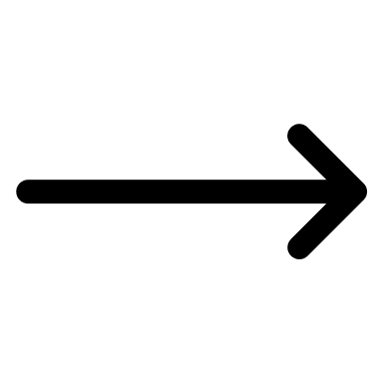

VR PROJECT

Slide 23

Thanks
@studio56qa
Studio56.qa

